Slide 1
晏 子 使 楚

Slide 2


春秋是我国历史上的一个时代。这期间，各国经常争战。其中齐楚两国国力强大，争夺霸业很激烈。这篇课文讲的是发生在齐、楚两国外交中的一个故事。
PPT模板下载：www.1ppt.com/moban/ 行业PPT模板：www.1ppt.com/hangye/
节日PPT模板：www.1ppt.com/jieri/ PPT素材下载：www.1ppt.com/sucai/
PPT背景图片：www.1ppt.com/beijing/ PPT图表下载：www.1ppt.com/tubiao/
优秀PPT下载：www.1ppt.com/xiazai/ PPT教程： www.1ppt.com/powerpoint/
Word教程： www.1ppt.com/word/ Excel教程：www.1ppt.com/excel/
资料下载：www.1ppt.com/ziliao/ PPT课件下载：www.1ppt.com/kejian/
范文下载：www.1ppt.com/fanwen/ 试卷下载：www.1ppt.com/shiti/
教案下载：www.1ppt.com/jiaoan/

Slide 3
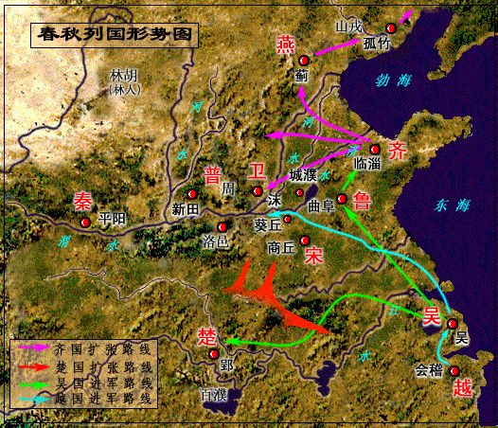
齐
楚

Slide 4
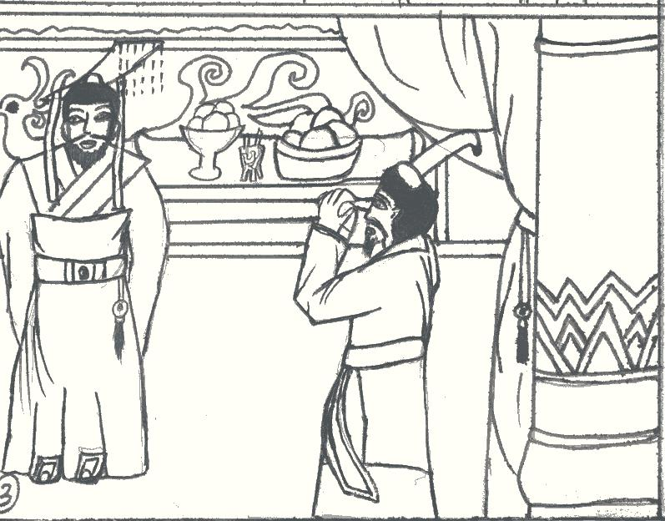
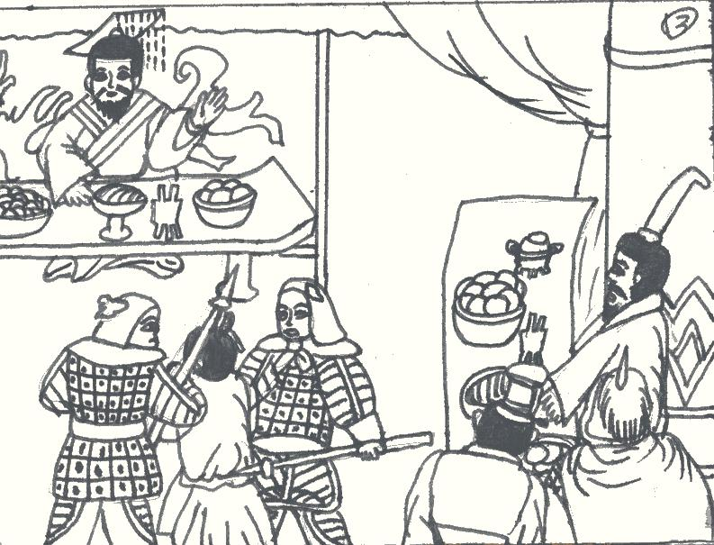
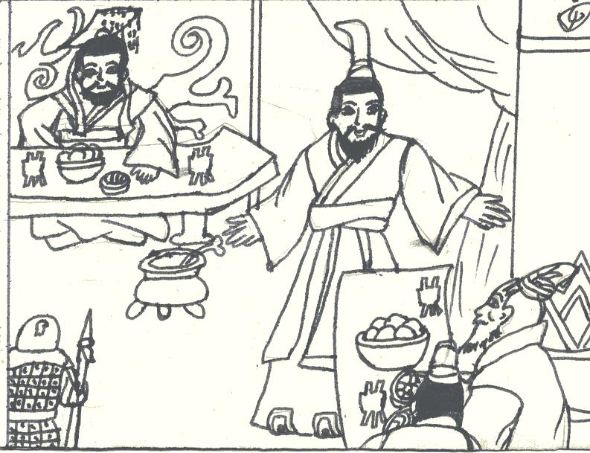
对照下面三幅图画讲一下故事梗概：

Slide 5
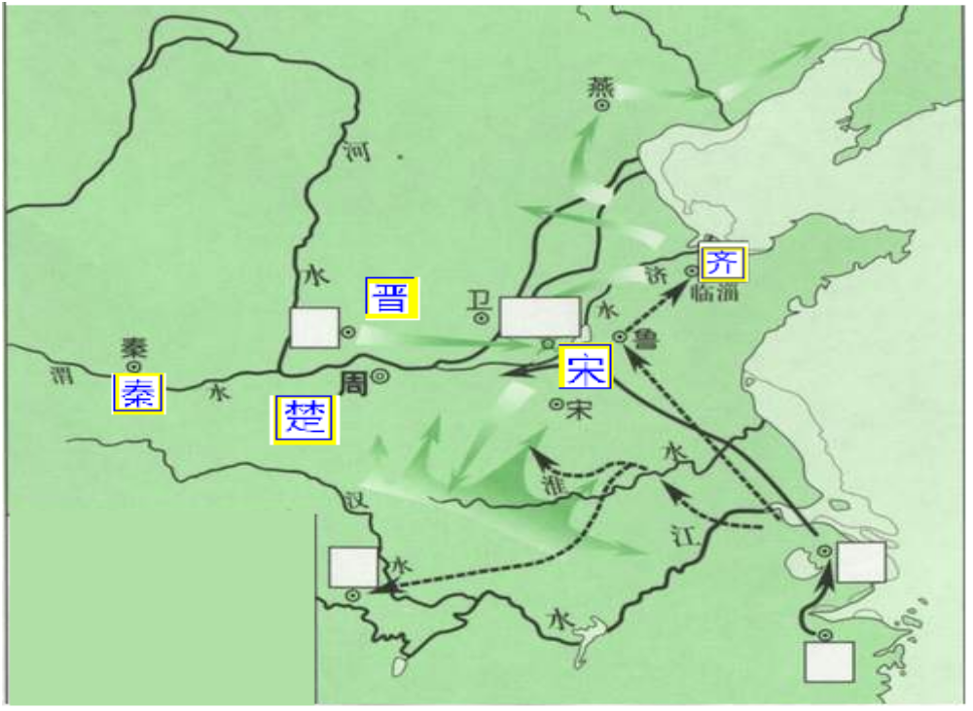
1
故事发生在公元2000多年前，我国历史上曾出现了一个群雄纷争的春秋战国时代。

Slide 6
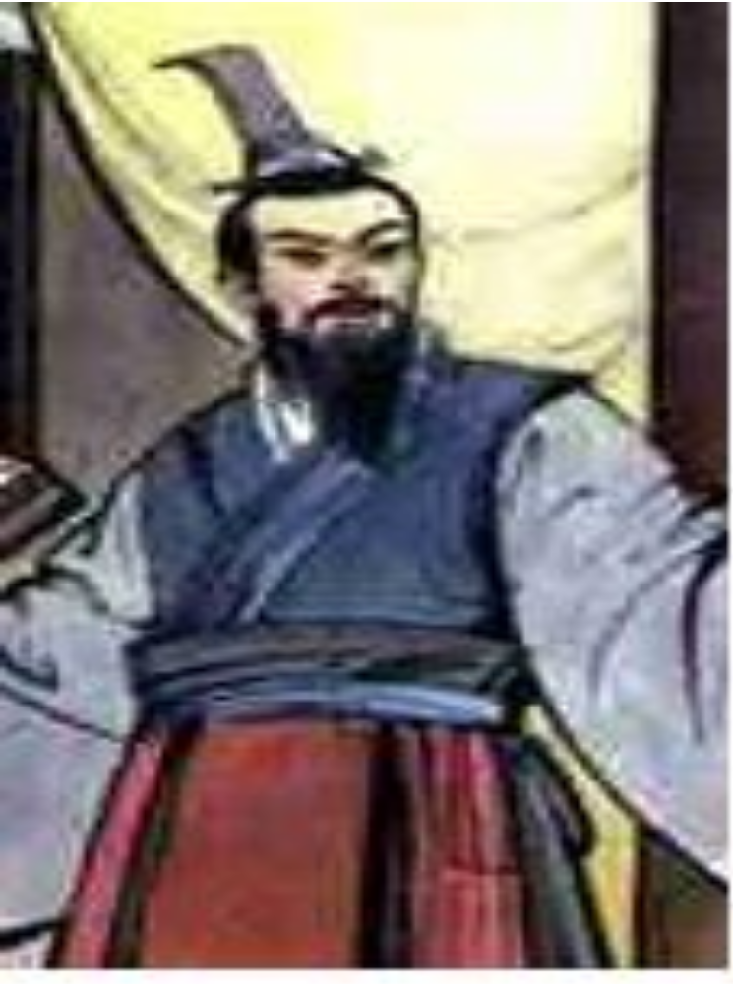
其中齐国和楚国是大国，而齐国的强大却离不开一个人。
此人身材矮小，但能言善辨，口才极好，被派到其他国家执行外交任务，帮助齐国解决了许多外交上的争端。
2

Slide 7
4
yàn
bì
wǔ
chǒu
zī
晏子 敝国 侮辱 瞅（一眼） 临淄
撒谎 规矩 押着 囚 犯 淮南
国势 得意洋洋 安居乐业
huǎng
ju
yā
qiú fàn
huái

Slide 8
5
晏子 敝国 侮辱 瞅（一眼） 临淄
撒谎 规矩 押着 囚犯 淮南
国势 得意洋洋 安居乐业
你是怎样记住这个字的？

Slide 9
6
默读课文，读准字音
1、想课文是按什么顺序来写的？
2、事情的起因，经过，结果
是什么？

Slide 10
7
小记者们读课文第一个故事，找出楚王侮辱晏子的事例，体会晏子反驳的话，哪句最厉害。（用——线画出侮辱的事例，用~~~线画出晏子反驳的话）。

Slide 11
生于淮南---
橘
橘
生于淮北---
枳
水土不同
劳动
生长于齐---
人
入 楚----
盗贼
社会风气、国君治理
不同

Slide 12
选择自己喜欢的方式自由读文。
1、动口、动手、用心朗读。
2、看课文讲了几个小故事分
别是什么故事呢？从哪段看出来
的？
3

Slide 13
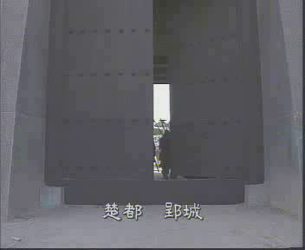
看 课 本 剧
8

Slide 14
10
晏子面对楚王的侮辱，他又会怎样对接待的人说这番话呢？请选择合适的提示语，然后读一读，说说你为什么这样选择？
怒发冲冲地 心平气和地 冷静地

Slide 15
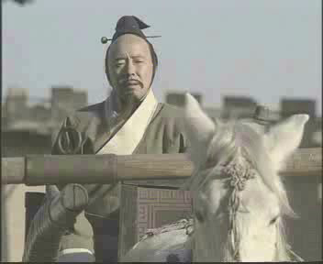
11
我们还是来看看晏子是怎样说的吧！

Slide 16
12
士卫把晏子的话传给了楚王，楚王听了，只好（ ）。
打开城门
从这句话你体会到了什么？哪一个词语集中体现了楚王毫无办法。
只好——

Slide 17
9
晏子反驳时是怎么想的?
推理填空
如果访问狗国，才钻狗洞，现在楚国要让我钻狗洞，那么（ ）
楚国就是狗国
如果……那么……

Slide 18
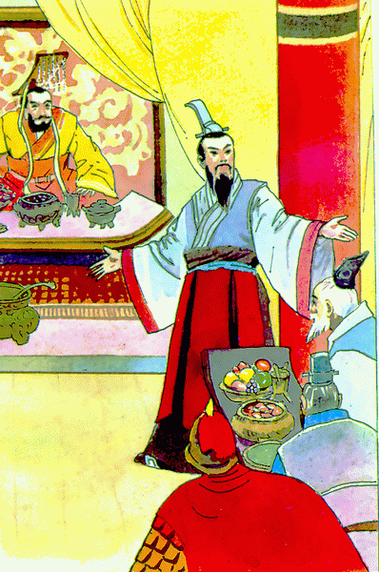
表 演
13
楚王这次想到是什么方式来侮辱晏子呢？他是怎样反驳的？结果怎么样？

Slide 19

机智勇敢，善于辞令，不辱使命，极大地维护了国家尊严的出色的外交家。

Slide 20

转换角度
通过这个故事，我们应该懂得：
人不可貌相，
海水不可斗量。

Slide 21
14
总结：晏子使楚，受到楚王的侮辱，但晏子以他自己超人的智慧和善辩的口才，挫败了楚王的诡计，那么楚王会善罢干休吗？我们下节课再来学习下面的内容。
作业：1、课文中难写的词语抄写2-5遍；
2、完成课后练习题，练习自己讲一讲本文的任意一个小故事。

